Slide 1


ПЛАСТИКОВЫЕ
КЛИК-РАМКИ PCF-25
EUROPOS.GROUP
EUROPOS.RU
EUROPOS.KZ

Slide 2
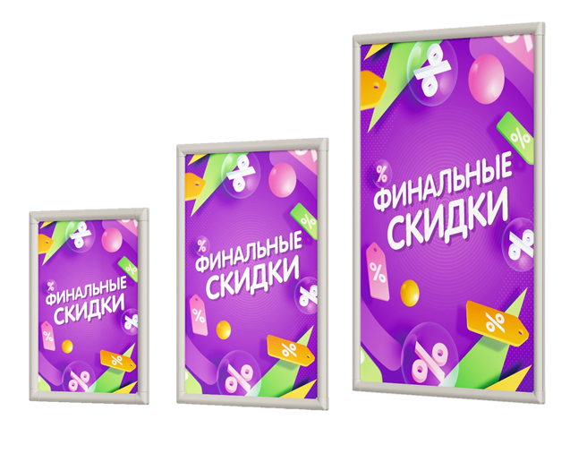
ПЛАСТИКОВЫЕ
КЛИК-РАМКИ PCF-25
Удобное размещение информации на стене
EUROPOS.GROUP
EUROPOS.RU
EUROPOS.KZ

Slide 3

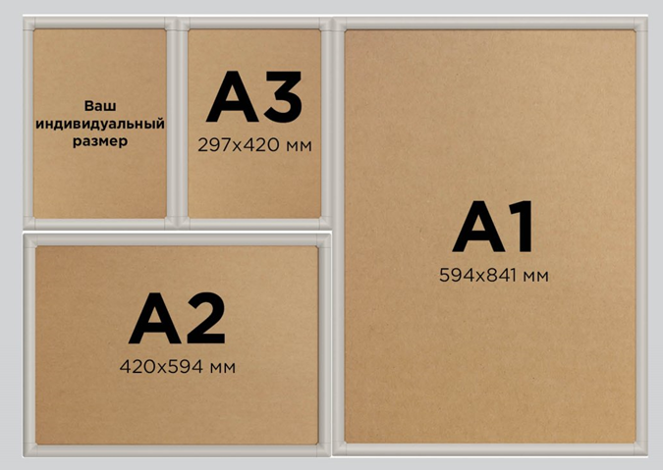
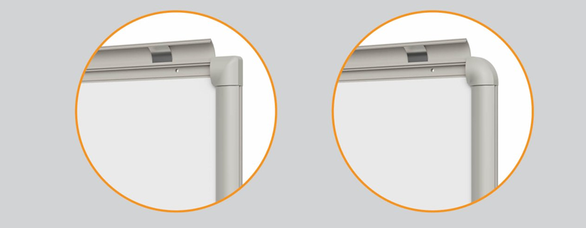
Основные характеристики
Формат от A3 до A1
Защелкивающийся профиль шириной 25 мм
Два вида уголков
EUROPOS.GROUP
EUROPOS.RU
EUROPOS.KZ
3

Slide 4
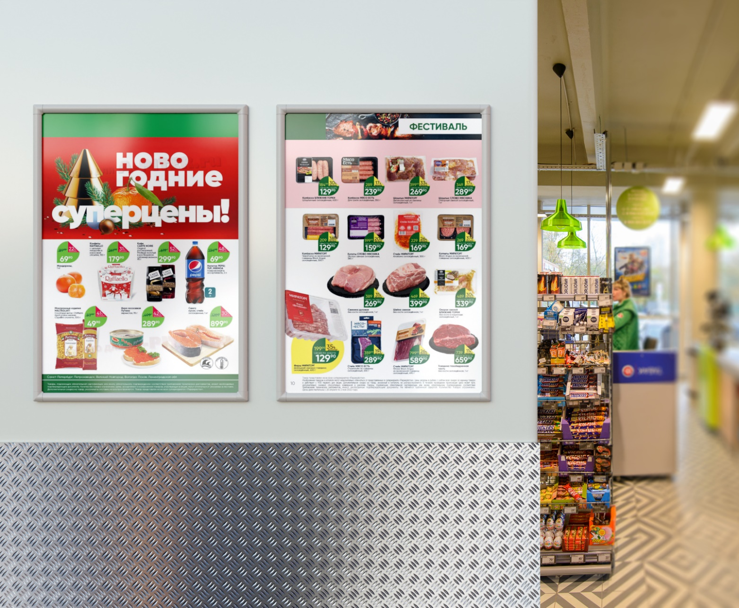
Ключевые преимущества
Доступная цена
Надежная фиксация информационной вставки в рамке
Возможность исполнения в
любом цвете
Возможность исполнения в нестандартном
формате
EUROPOS.GROUP
EUROPOS.RU
EUROPOS.KZ
4

Slide 5
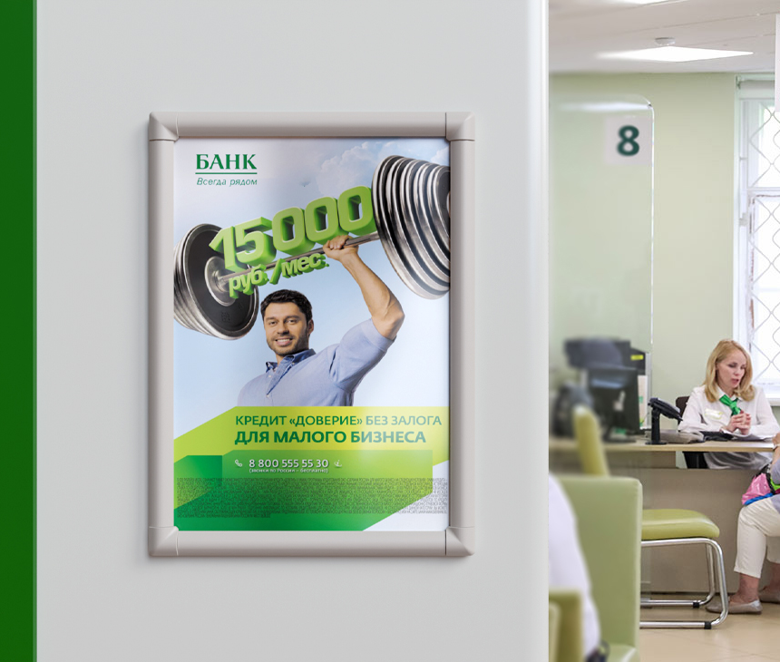
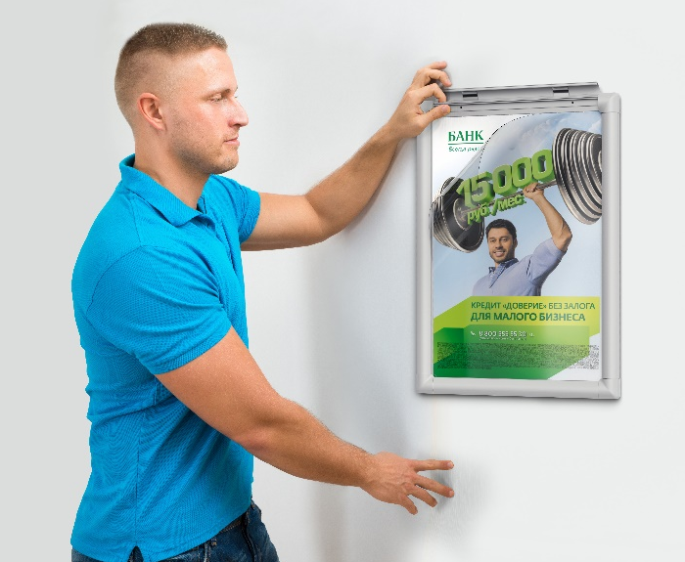
Ключевые преимущества
Возможность использования в помещениях разного назначения: в магазинах, кафе, ресторанах, в офисах, административных зданиях и т.д.
Удобная замена информации
EUROPOS.GROUP
EUROPOS.RU
EUROPOS.KZ
5

Slide 6
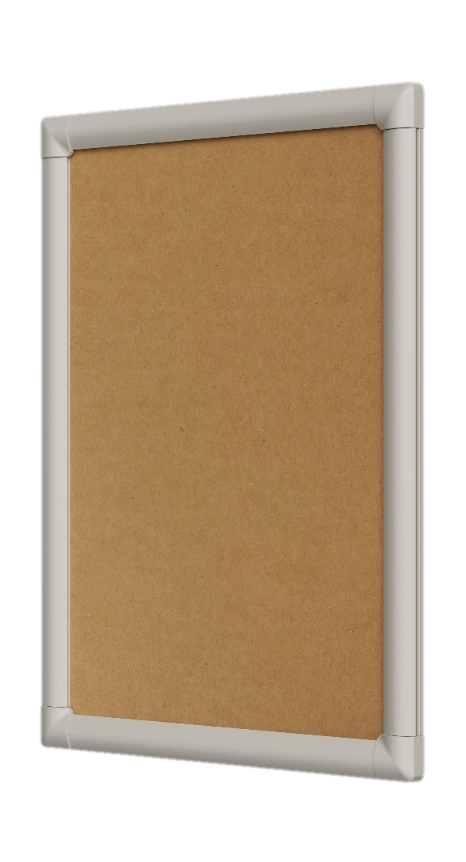
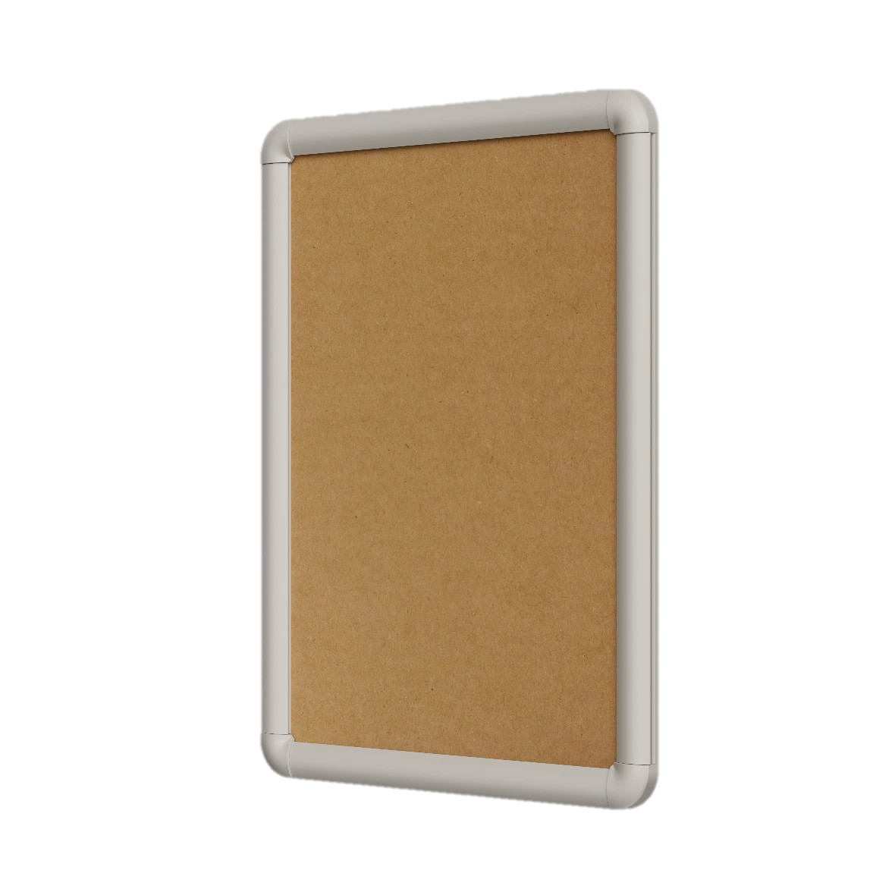
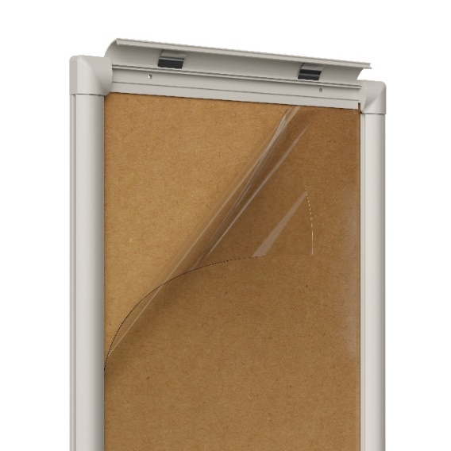
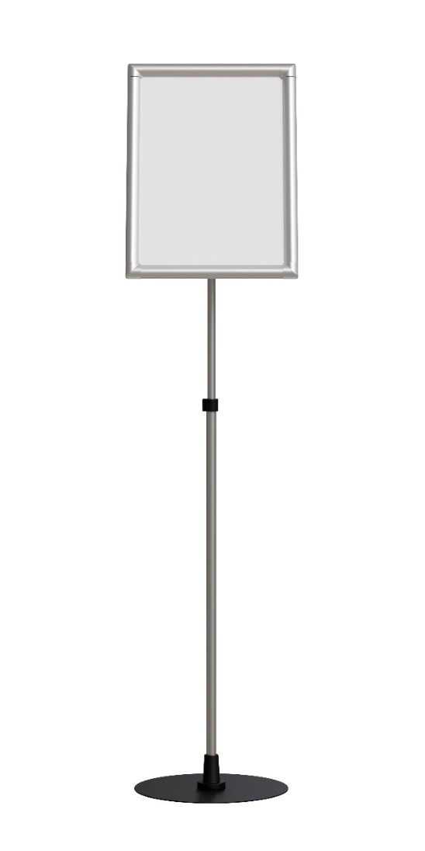
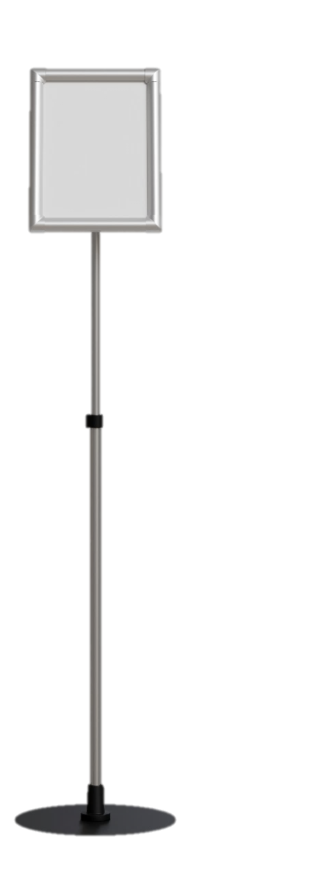
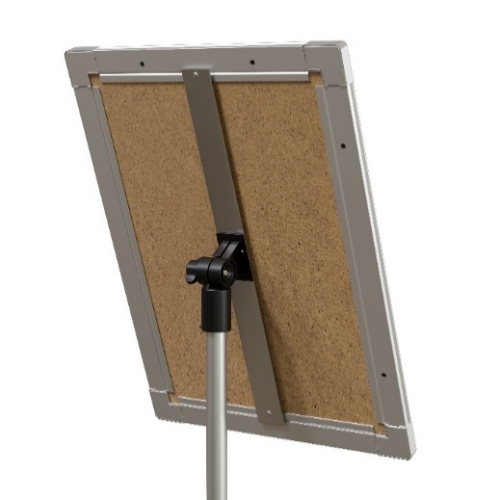

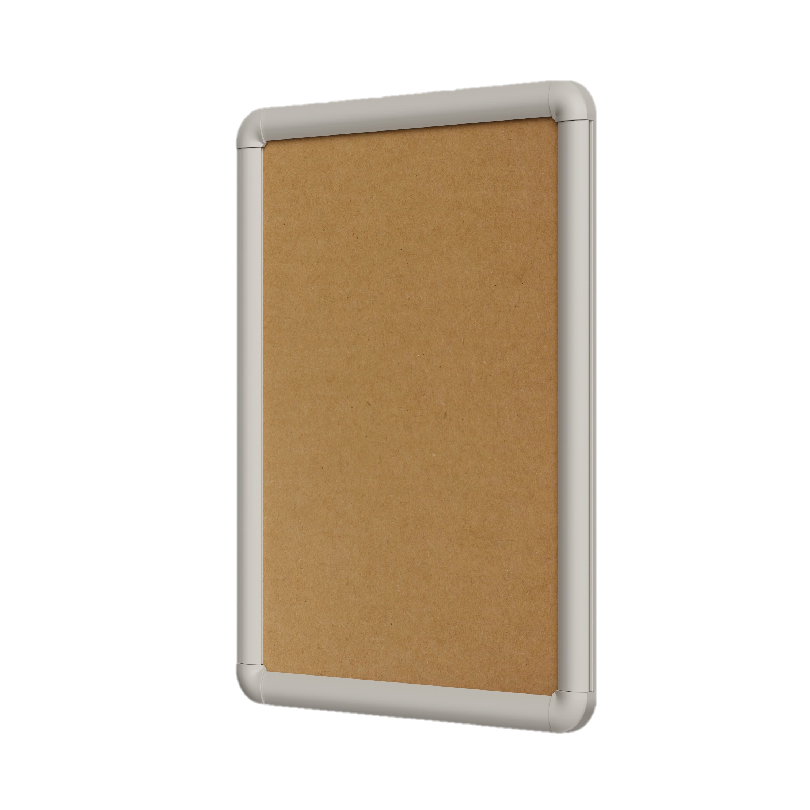
Применение
Рамки с прямоугольными углами
Рамки с закругленными углами
Рекламные стойки с клик-рамами
A3
A4
EUROPOS.GROUP
EUROPOS.RU
EUROPOS.KZ
6

Slide 7
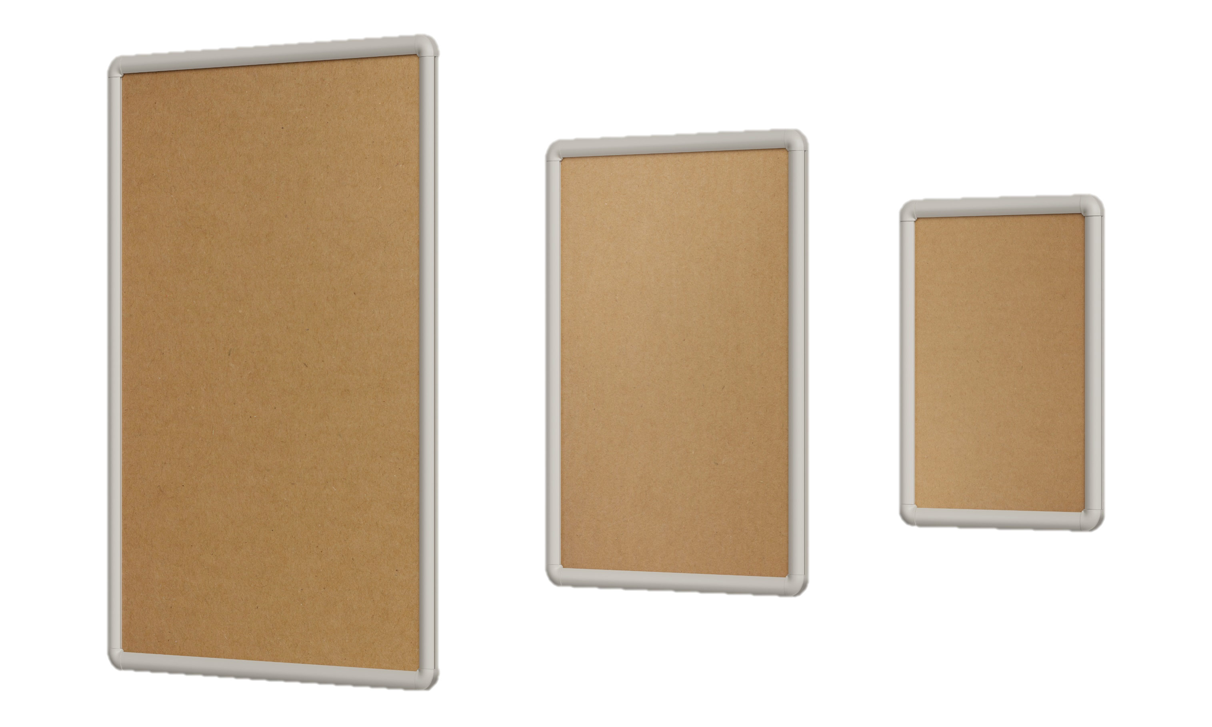
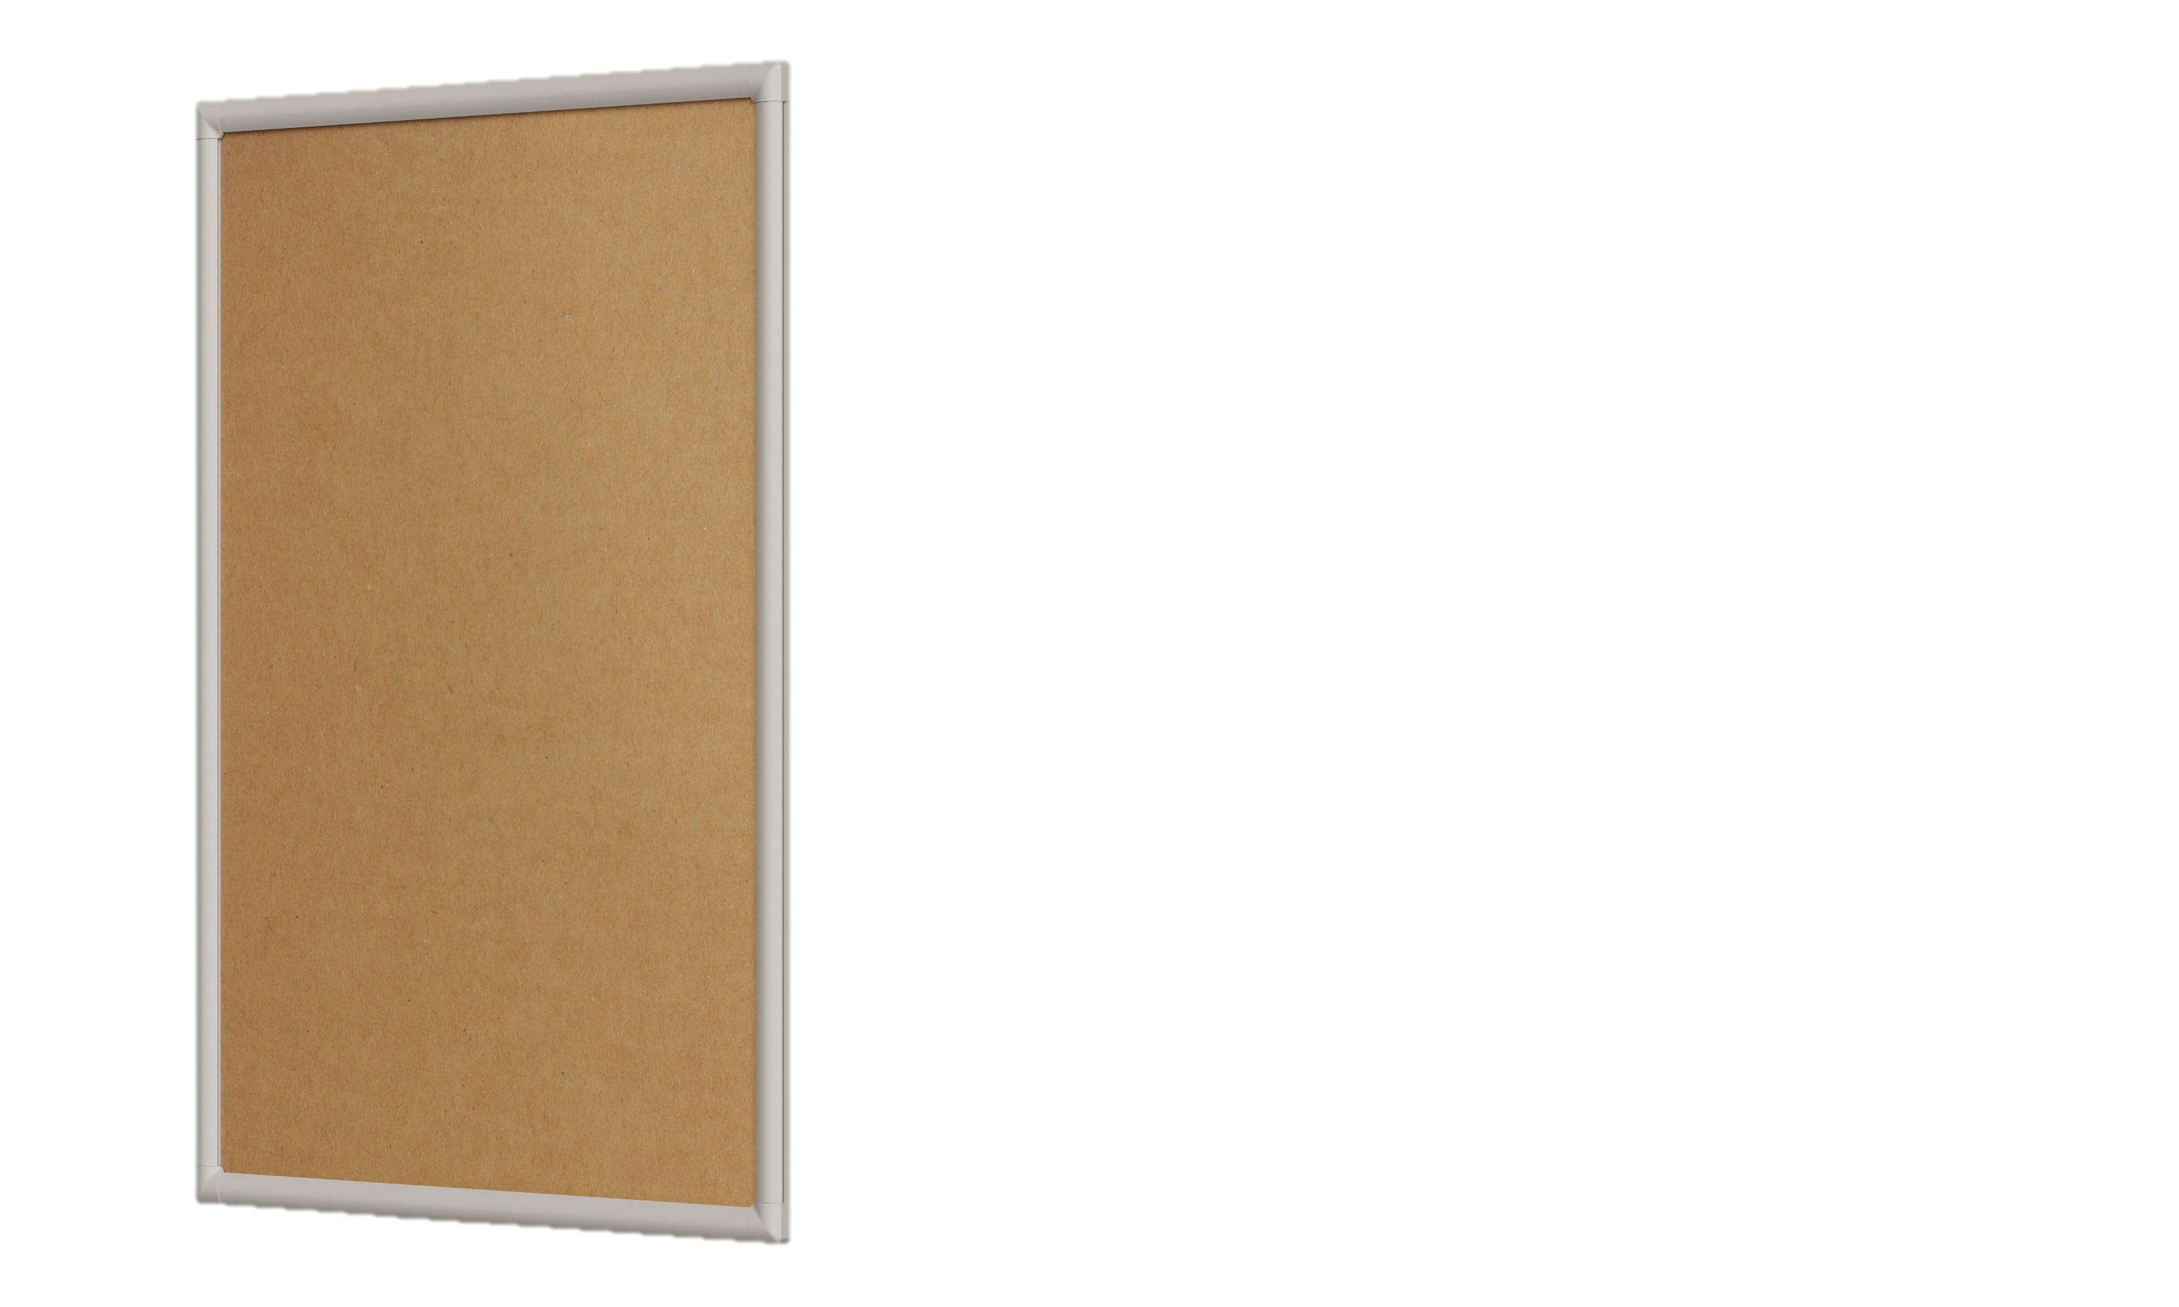
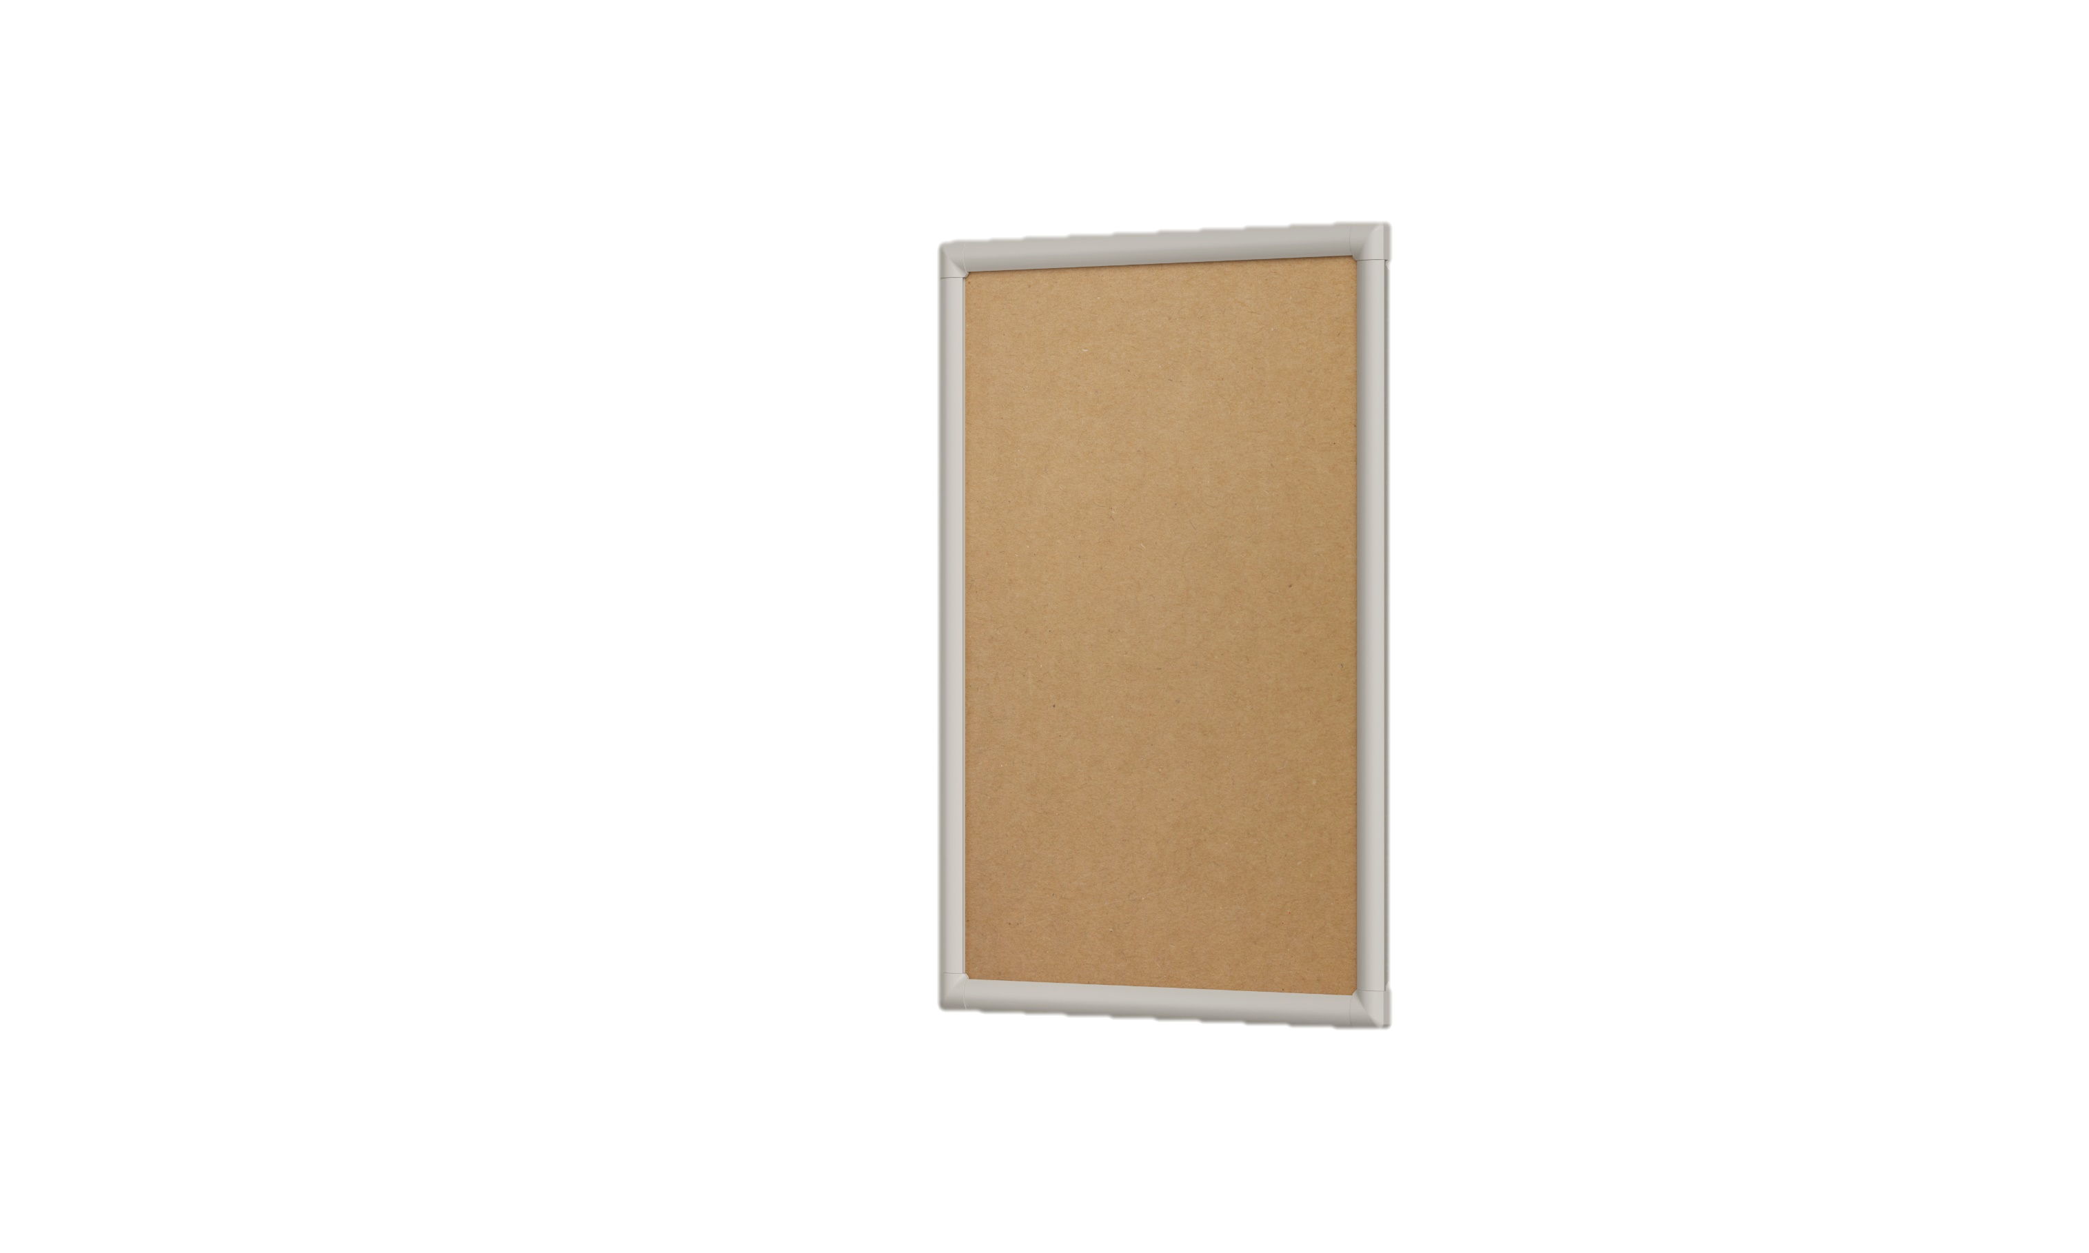
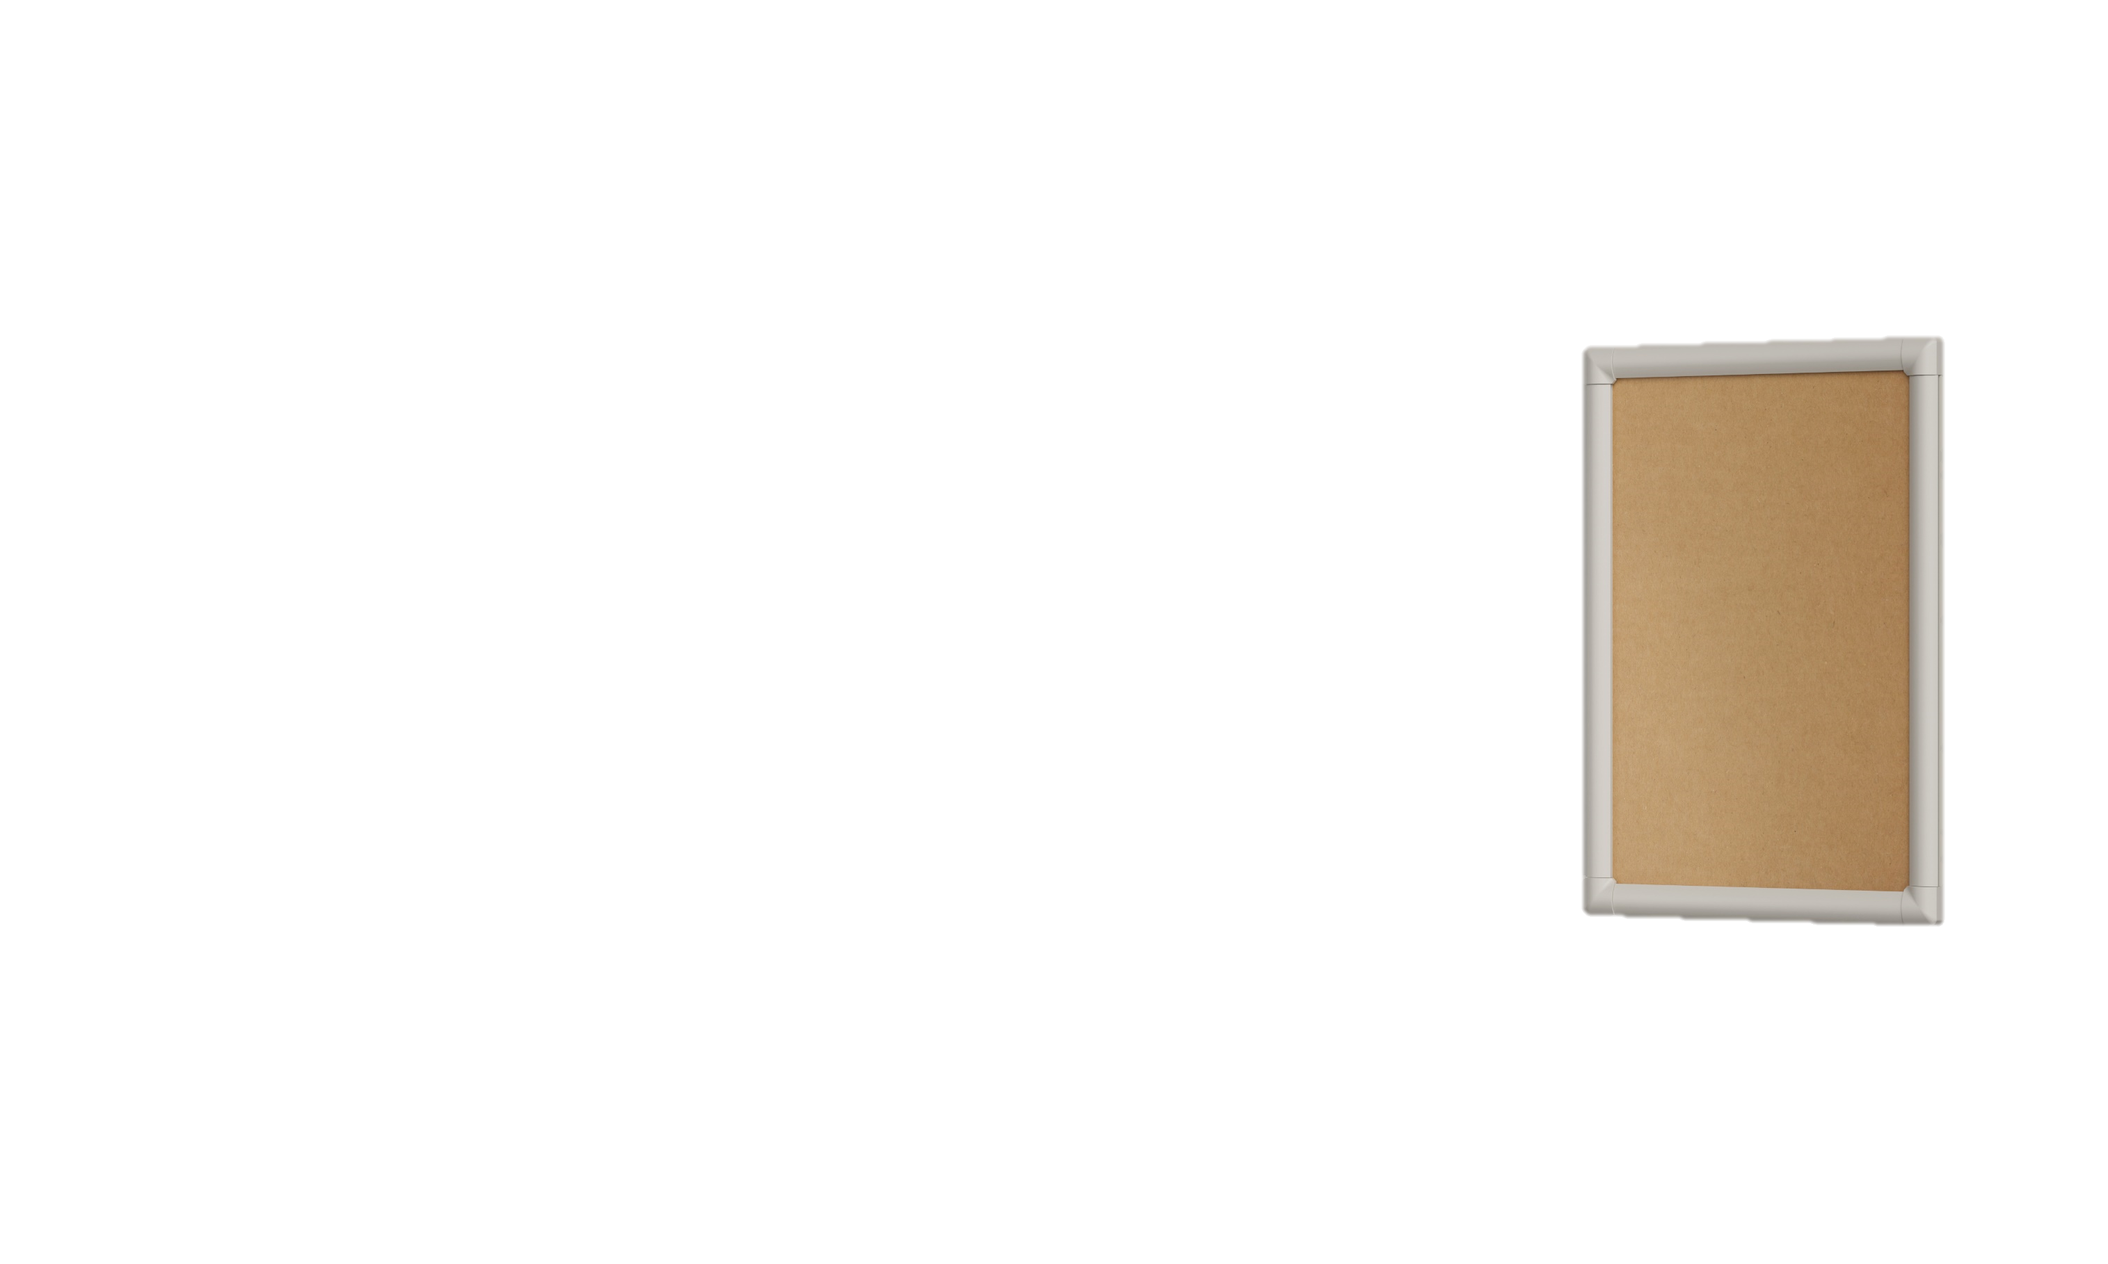


Ключевые преимущества
Артикул | Наименование | Категория
131271 | Клик-рама пластиковая PCF-25, формат A1, углы прямоугольные, цвет серый | A
131272 | Клик-рама пластиковая PCF-25, формат A2, углы прямоугольные, цвет серый | A
131273 | Клик-рама пластиковая PCF-25, формат A3, углы прямоугольные, цвет серый | A
A1
на 25%
дешевле рыночных цен на алюминиевые клик-рамки
880 мм
A2
632 мм
A3
5 шт.
461 мм
В стандарте
Другие цвета по запросу
639 мм
337 мм
460 мм
EUROPOS.GROUP
EUROPOS.RU
EUROPOS.KZ
7

Slide 8

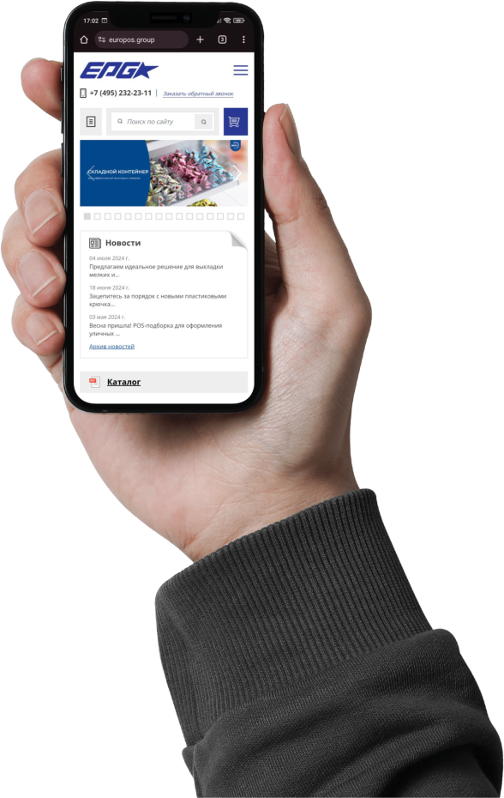
БУДЕМ РАДЫ
СОТРУДНИЧЕСТВУ!
EUROPOS.GROUP
EUROPOS.RU
EURCOPOS.KZ

